Slide 1
PRESENTACIÓN FINAL · PROYECTO APT · CAPSTONE
Portal transaccional y CRM para Easy Office
EQUIPO 11
Carlos Lienan
Juan Castillo
Nicolás Barraza
Empresa: Easy Office
Product Owner: Natanael Escobar
Duoc UC · Sede San Bernardo
Del WhatsApp y el Excel a una plataforma web que contrata, cobra y gestiona trámites con trazabilidad

Slide 2






Qué vamos a mostrar en 15 minutos
AGENDA
1
2
3
Relevancia y problema
Objetivos y planificación
Solución y arquitectura
Contexto de Easy Office · problem in English
TRL, Scrum y decisiones con el cliente
Solution and architecture in English
4
5
6
Modelo de datos
Caso de uso y pruebas
Resultados y conclusiones
Colecciones en Cloud Firestore
Use case in English · 19 pruebas
Objetivos cumplidos y próximos pasos

Slide 3

Una empresa que crece, con un proceso que no escala
RELEVANCIA
15+
5.000+
3
12
años formalizando empresas
empresas creadas y activadas
sucursales: La Florida, Valparaíso y San Antonio
trámites en 4 líneas de negocio
Por qué importa ahora
Las pymes necesitan formalizarse rápido y sin ir a una oficina: el canal digital es su primera opción.
La Ley 21.719 de protección de datos personales entra en vigencia en diciembre de 2026 y exige control de acceso y trazabilidad.
Cada nuevo cliente hoy significa más horas de un ejecutivo: crecer implica contratar.

Slide 4





Every service is handled by hand
PROBLEM STATEMENT
Easy Office sells and manages each service through WhatsApp, spreadsheets and bank transfers. It cannot grow without hiring more people, and client data has no access control.
WhatsApp intake
Excel spreadsheets
Unreconciled transfers
No visibility
Requests depend on an executive being available to answer the chat.
Personal data is copied by hand, with no roles and no audit trail.
Each payment is checked one by one against the bank statement.
Clients never know the status of their request, so they call again.
Impact: slow response times, payment errors, data exposed outside any control, and no metrics to make decisions.

Slide 5
Un objetivo por cada parte del flujo
OBJETIVOS
General: desarrollar un portal transaccional y un CRM interno que permitan contratar, pagar y seguir trámites en línea, y gestionarlos con roles y auditoría, para reducir el trabajo manual y proteger los datos de los clientes.
NIVEL TRL
TRL 5
1
Catálogo de trámites con buscador, precios y plazos
2
Registro en 2 pasos con código al correo y al celular
Validado en un entorno relevante: publicado, con base de datos real y 19 pruebas aprobadas
3
Datos de cada trámite con validación y borrador en PDF
4
Pago con tarjeta (WebPay) o transferencia con 2% de descuento
Inicio TRL 1
Hoy TRL 5
5
CRM con tablero por etapas, roles y auditoría
6
Seguimiento del estado y descarga de documentos
Meta (demo con la empresa) TRL 6

Slide 6


Scrum en 5 sprints, validando con la empresa
METODOLOGÍA Y PLANIFICACIÓN
Sprint 1
Sprint 2
Sprint 3
Sprint 4
Sprint 5
20 sep – 3 oct
4 – 17 oct
18 – 31 oct
1 – 14 nov
15 – 28 nov
Levantamiento y requisitos (SRS)
Mockups y prototipo navegable
Páginas, base de datos y cambios del cliente
Ajustes acordados, pruebas e integración
Demo final con la empresa y cierre
SCRUM MASTER
DESARROLLO
DESARROLLO
PRODUCT OWNER
Carlos Lienan
Juan Castillo
Nicolás Barraza
Natanael Escobar
CRM y reuniones con la empresa
GitHub, base de datos y web
Web y base de datos
Easy Office: prioriza y valida
Control: reuniones con el cliente el 26, 29 y 30 de octubre; cada acuerdo entró al backlog y se validó en el sprint siguiente. Repositorio en GitHub con historial de cambios.

Slide 7
Decisiones validadas con el cliente
GESTIÓN DEL CAMBIO
Antes | Por qué cambió | Decisión implementada | Fecha
ClaveÚnica para autenticar | Costo y trámite de convenio | Registro propio en 2 pasos con código al correo y celular | 26–30 oct
Solo transferencia | El cliente quiere tarjeta y transferencia | WebPay + transferencia con 2% de descuento | 30 oct
Foto de cédula a todos | Fricción en el registro | Evaluación de riesgo: cédula solo en trámites de mayor riesgo | 30 oct
Auditoría en CSV | Se abría desordenado | Excel .xlsx con columnas ajustadas y filtros | 30 oct
Campos obligatorios en estacionamiento | Hay parcelas sin numeración | N° de estacionamiento, piso y unidad opcionales | 29 oct
Cómo se controla: cada acuerdo queda en un acta, se prioriza con el Product Owner y entra al siguiente sprint. Lo que depende de la empresa (prefijos de folio por sucursal, datos bancarios) queda como riesgo abierto.

Slide 8



One platform, two faces, one database
PROPOSED SOLUTION
Client portal
Internal CRM
For clients · desktop and mobile
For the Easy Office team
Service catalog with prices and timelines
Verified account: email and SMS code
Online form with a live document draft
Pay by card (WebPay) or transfer (−2%)
Track status and download the PDF
Each paid request becomes a ticket automatically
Kanban board by stage of the service
Finance validates and reconciles payments
Role-based access: 4 roles
Immutable audit log, exported to Excel
Value: no more WhatsApp or Excel for sales. Every step is recorded, and the team can serve more clients without hiring.

Slide 9



Serverless web app on Firebase
SOLUTION ARCHITECTURE
USERS
FRONTEND · HTML, Tailwind CSS, JavaScript
BACKEND · GOOGLE FIREBASE
EXTERNAL · SANDBOX
Client
Client portal · 7 pages
Hosting
WebPay
Browser on desktop or mobile
Catalog, sign-in, 5-step checkout, status
card payments
HTTPS / TLS, global CDN
Authentication
Email & SMS
Easy Office team
Internal CRM · 7 pages
Accounts and passwords
verification codes
Admin, Executive, Finance, Freelance
Board, ticket, clients, payments, roles, audit
Cloud Firestore
E-signature
Shared modules: eo.js · jsPDF · xlsx export
NoSQL documents + security rules
advanced (FEA)
Security by design: nothing can be deleted from the web, the audit log is append-only, data is validated by Firestore rules, and the CRM requires a second factor.

Slide 10
Seis colecciones en Cloud Firestore
MODELO DE DATOS
tramites
solicitudes (id = folio)
usuarios
id (slug) · titulo
categoria · costo
plazo · requisitos
documentos[] · ciclo
folio EO-AAAA-NNNNNN
tramite → tramites
titularRun → clientes
estado · modalidad 50|100
pagado · pagos[] · metodo
asignado → usuarios
datos{} · docs[] · notas[]
id · nombre · email
rol · estado
uid (Auth)
config/roles
clientes
permisos{rol: [...]}
uid (Auth) · nombre
run · documento
email · fono
identidad · verificados
auditoria
ts · usuario · accion
folio · detalle · huella
Por qué documentos y no tablas: cada trámite tiene un formulario distinto; «datos{}» guarda campos variables sin cambiar el esquema. El folio es el id, así no hay duplicados.

Slide 11






A client hires a parking lease contract
USE CASE · UC-01
Actors: Client (primary) · Executive · Finance Precondition: the service is published in the catalog
1
2
3
4
5
6
7
Choose
Sign in
Fill in
Attach
Pay
Ticket
Track
Client picks the service and 50% or 100% payment
Password + captcha + 6-digit code
Form validates RUN; live draft updates
Uploads PDF or image files (max 10 MB)
WebPay card, or transfer with 2% off
Folio EO-2026-NNNNNN appears in the CRM
Executive moves stages; client downloads PDF
ALTERNATIVE FLOWS
Wrong password 5 times: sign-in is locked for 15 minutes.
Bank transfer: client uploads the receipt; Finance approves or rejects it in the CRM.
Missing document: “upload later”; the executive cannot move the ticket forward without it.

Slide 12
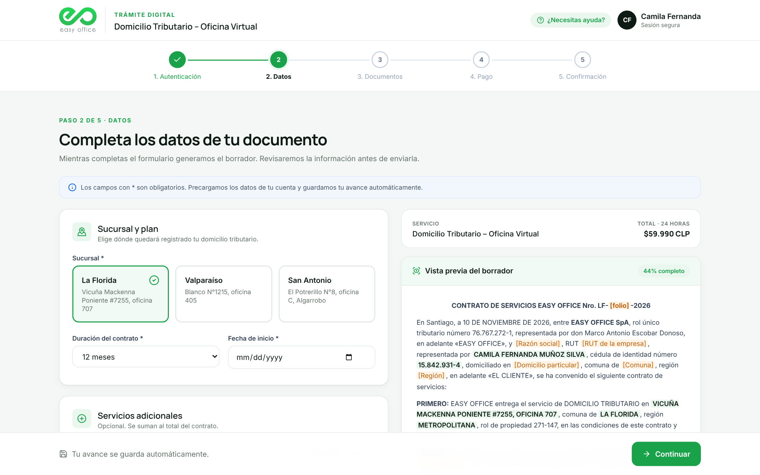
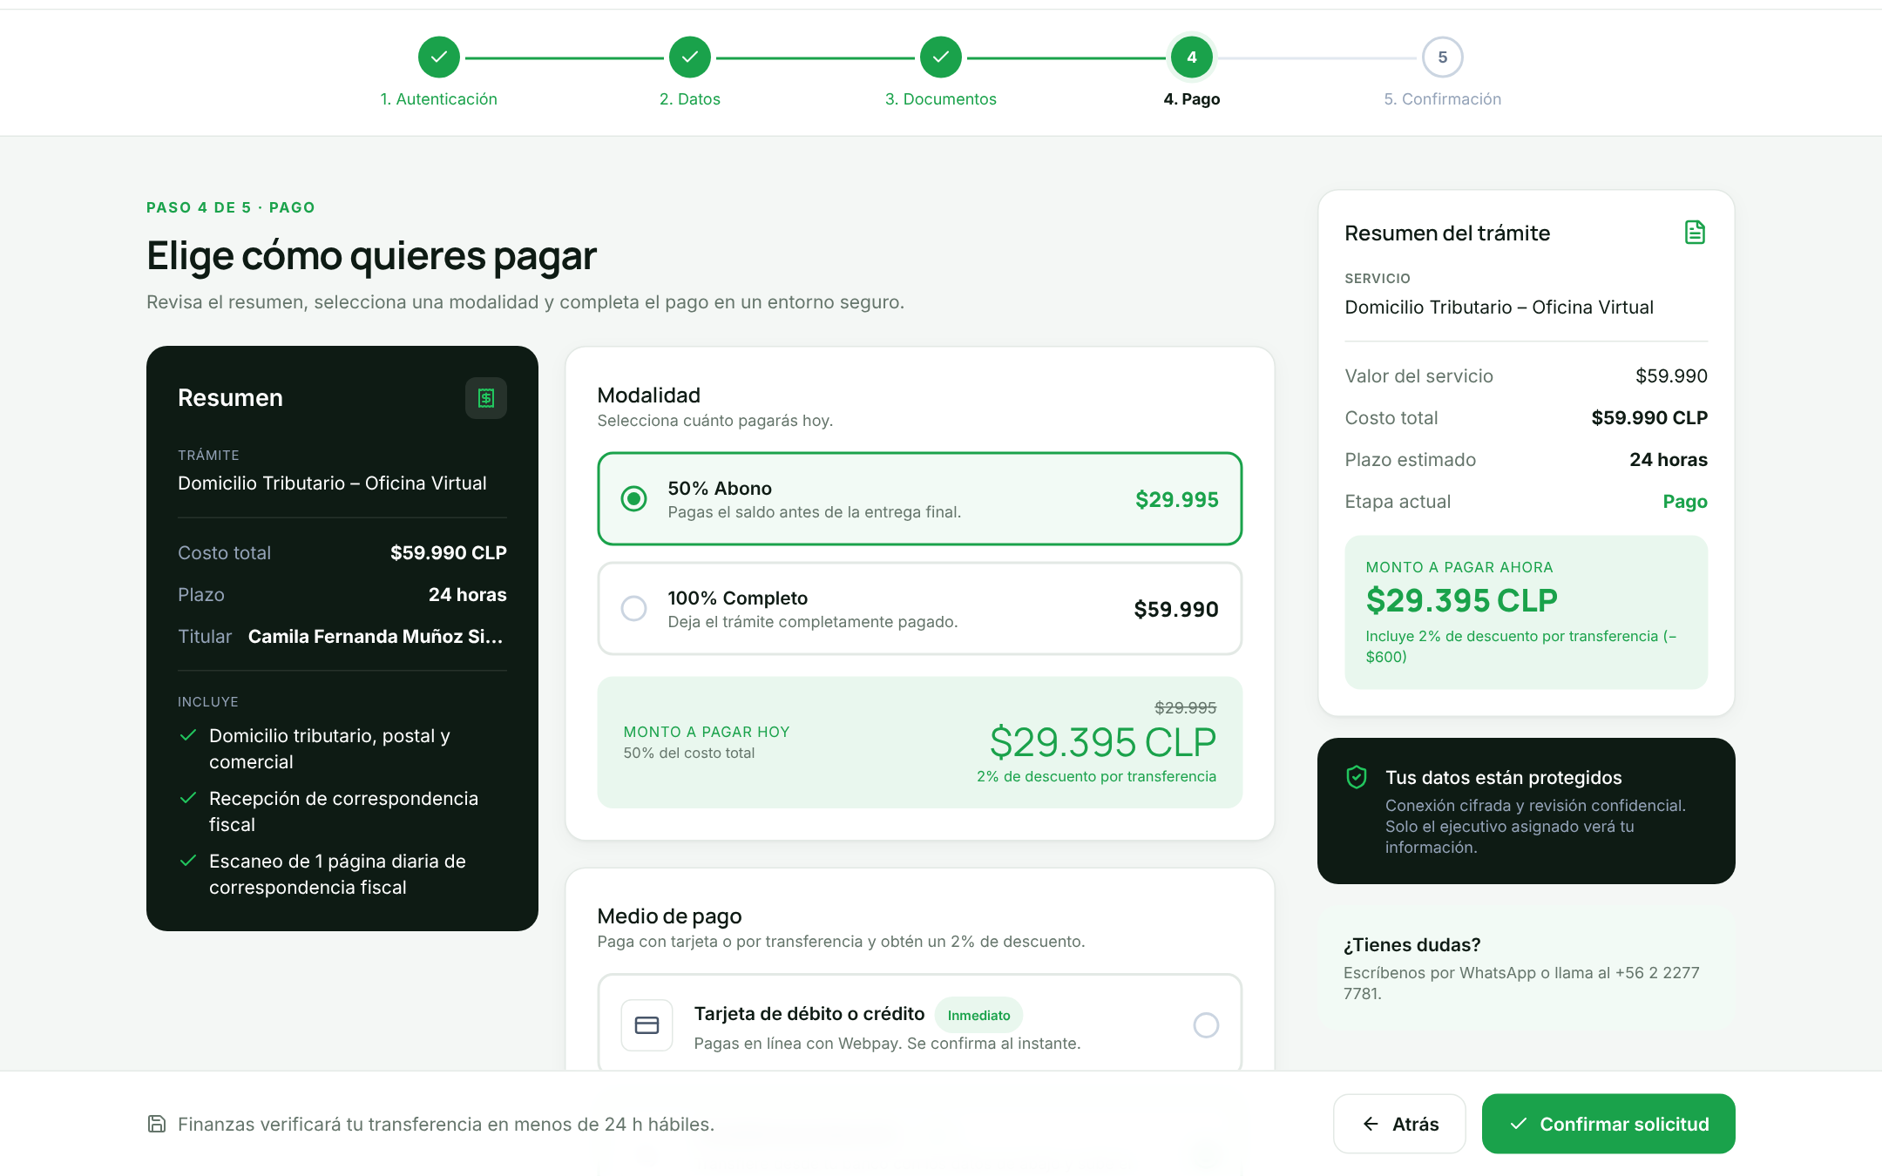
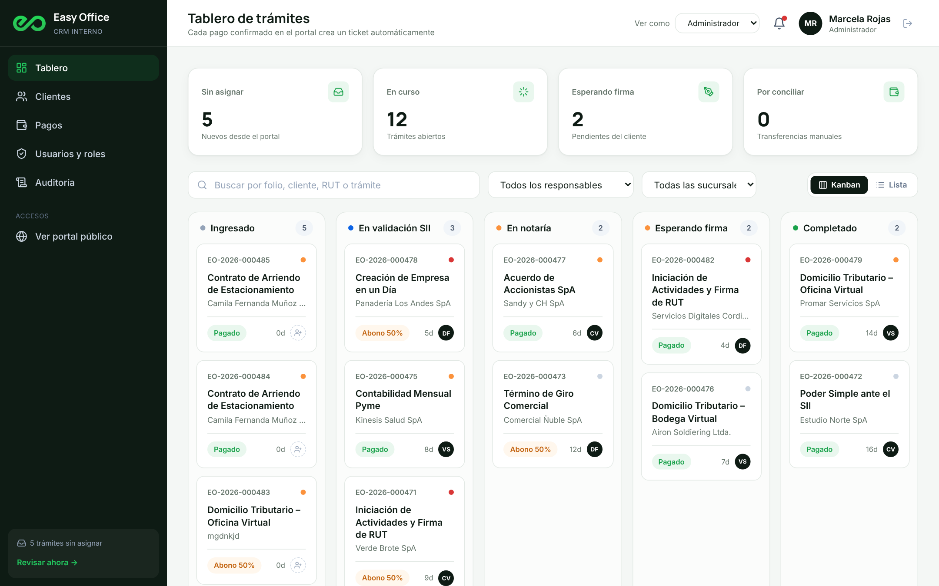

The same flow in the published system
USE CASE · EVIDENCE
Step 3 · Form with live draft
Step 5 · Payment: 2% off by transfer
Step 6 · Ticket on the CRM board
Result in the test run: folio EO-2026-000485 was created, saved in Firestore with status “ingresado”, shown on the CRM board, and its draft was downloaded as a valid PDF. Total time: under 2 minutes.

Slide 13
19 casos de prueba automatizados
EVIDENCIAS · PRUEBAS
19
17/19
2
19/19
casos diseñados
sin fallas del producto (1ª ejecución)
fallas de seguridad halladas
aprobados tras corregir
CÓMO PROBAMOS
End-to-end con Playwright (navegador real)
Contra la base de datos real en Firestore
Reglas de seguridad probadas por la API REST
Cada caso con resultado esperado, obtenido y captura
Se repite la suite completa tras cada corrección

Slide 14

Dos fallas encontradas, dos fallas corregidas
MEJORAS A PARTIR DE LAS PRUEBAS
CP-11 · ANTES
DESPUÉS · VERIFICADO EN LA 2ª EJECUCIÓN
El tablero del CRM se abría sin iniciar sesión
Sesión del CRM de 8 horas que solo se crea después de la contraseña y el segundo factor. Sin sesión, cualquier página del CRM redirige al login.
CP-12 · ANTES
DESPUÉS · VERIFICADO EN LA 2ª EJECUCIÓN
El segundo factor aceptaba cualquier código
Código de 6 dígitos que vence en 5 minutos, con 3 intentos. Al tercer error vuelve a pedir la contraseña y queda en la auditoría.
Otras observaciones registradas: dos trámites antiguos del catálogo sin datos completos y etiquetas de formulario sin asociar a su campo (accesibilidad). Quedan en el backlog del sprint 5.

Slide 15
Cada objetivo tiene su evidencia
CUMPLIMIENTO DE OBJETIVOS
Objetivo específico | Evidencia | Estado
Catálogo con precios y plazos | CP-01, CP-02 · 14 trámites desde Firestore | Cumplido
Registro verificado en 2 pasos | CP-03 a CP-07 · RUN, edad, códigos y bloqueo | Cumplido
Datos con validación y borrador PDF | CP-09, CP-10 · PDF válido descargado | Cumplido
Pago con tarjeta o transferencia (−2%) | CP-08, CP-09 · WebPay en modo de prueba | Cumplido (sandbox)
CRM con tablero, roles y auditoría | CP-11 a CP-18 · 2FA, reglas, Excel | Cumplido
Seguimiento del estado y descargas | CP-10, CP-13 · estado y documentos | Cumplido
Para producción falta: contrato con WebPay y proveedor de firma electrónica, envío real de correo y SMS (Cloud Functions), y cerrar la lectura pública de clientes antes de recibir datos reales.

Slide 16


De un proceso manual a uno trazable
CONCLUSIONES
Flujo completo
Datos protegidos
Próximos pasos
Del catálogo al PDF final, sin WhatsApp ni Excel, con el ticket creado automáticamente.
Roles, segundo factor, reglas de seguridad y auditoría inmutable, alineados con la Ley 21.719.
Demo final con Easy Office (TRL 6), prefijos de folio por sucursal y contratos de WebPay y firma.
Aprendizaje del equipo: validar temprano con el cliente nos ahorró construir lo que no necesitaba (ClaveÚnica) y nos llevó a lo que sí le aporta valor.

Slide 17
Gracias
EVIDENCIAS
Sitio publicado
easy-office-97ace.web.app
Repositorio
github.com/carlsLN/Capstone
¿Preguntas?
Carlos Lienan · Juan Castillo · Nicolás Barraza

